Slide 1
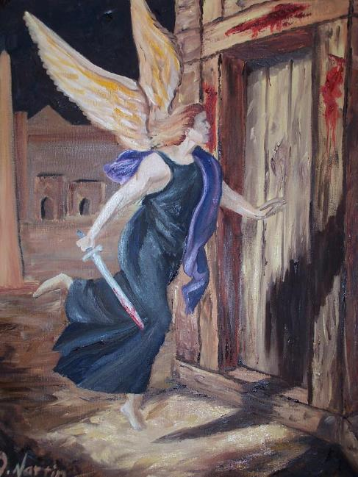
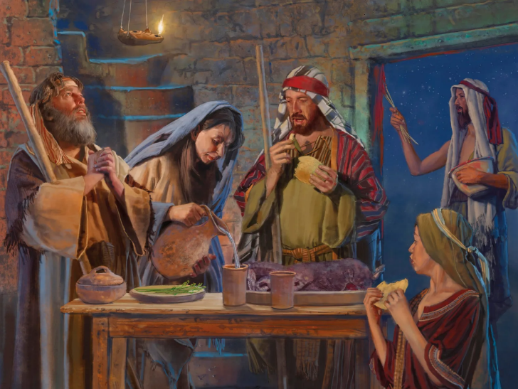
過越
2025年8月2日 第5課

Slide 2
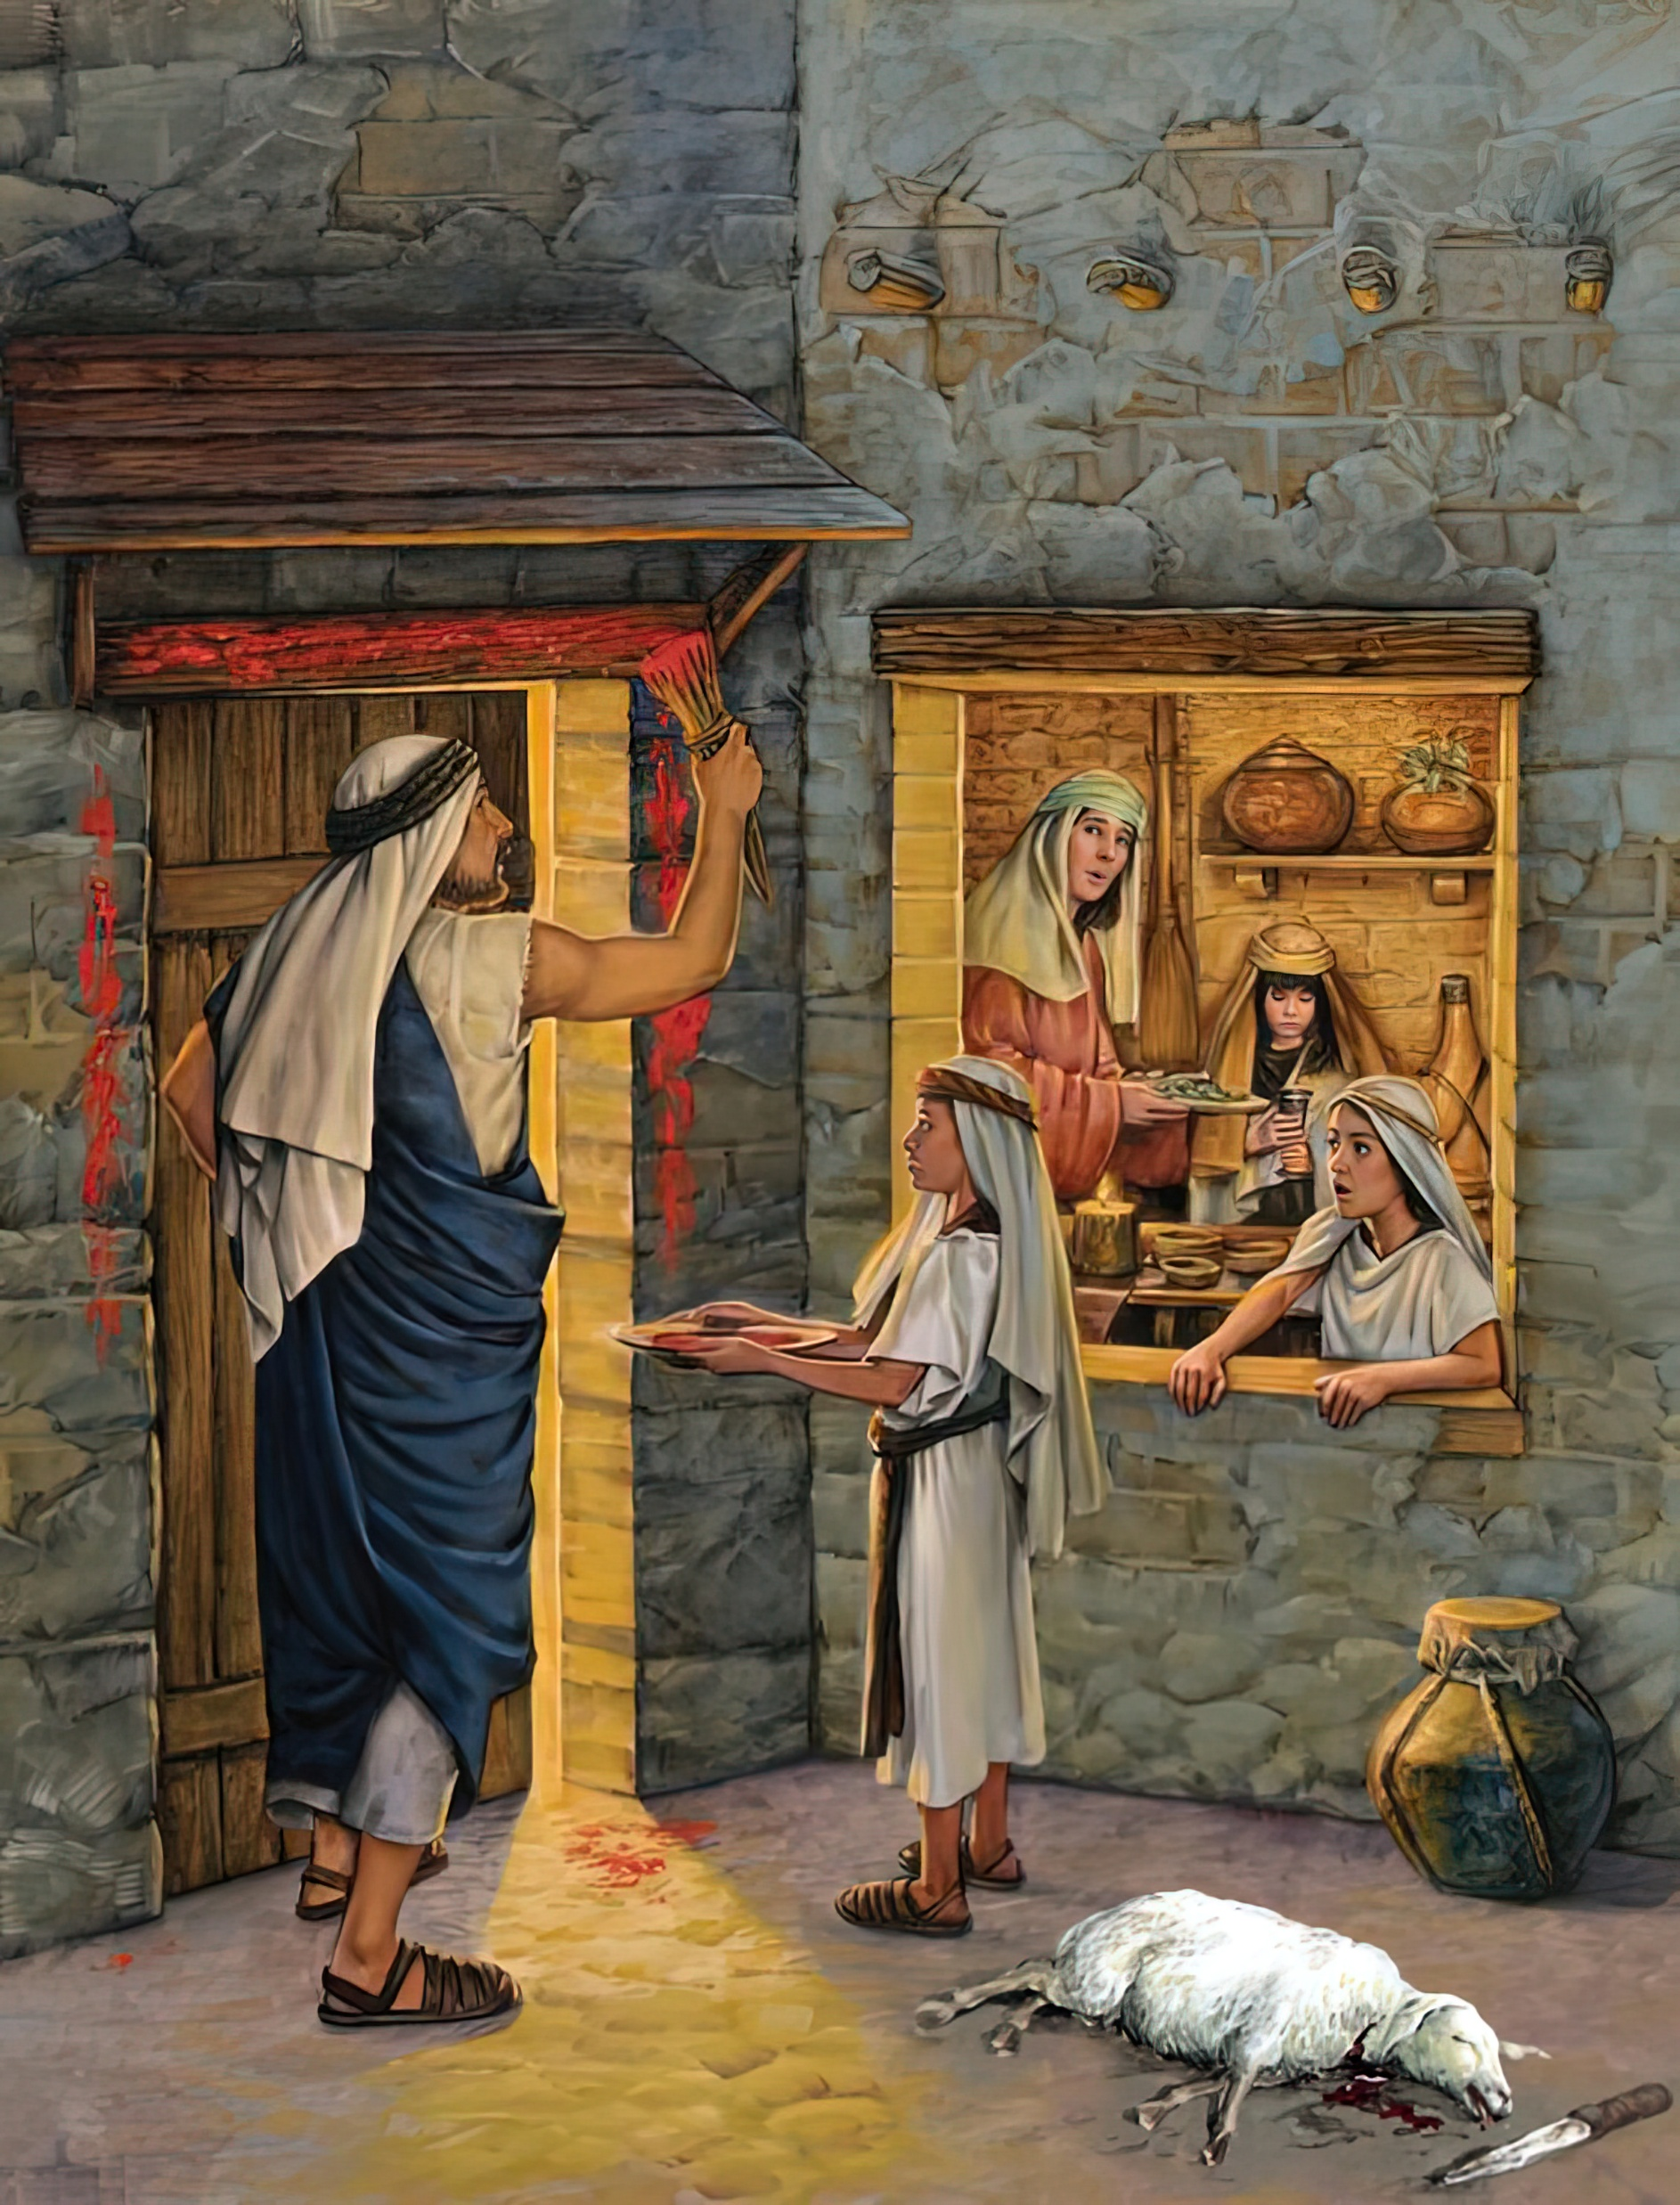
もし、あなたがたの子供たちが
『この儀式はどんな意味ですか』
と問うならば、
あなたがたは言いなさい、
『これは主の過越の犠牲である。
エジプトびとを撃たれたとき、
エジプトにいたイスラエルの人々の家を過ぎ越して、われわれの家を
救われたのである』。
出エジプト記 12:26, 27, 口語訳

Slide 3
また、あなたたちの子供が、
『この儀式にはどういう意味があるのですか』と尋ねるときは、
こう答えなさい。
『これが主の過越の犠牲である。
主がエジプト人を撃たれたとき、
エジプトにいたイスラエルの
人々の家を過ぎ越し、我々の家を
救われたのである』と。
出エジプト記 12:26, 27, 新共同訳

Slide 4
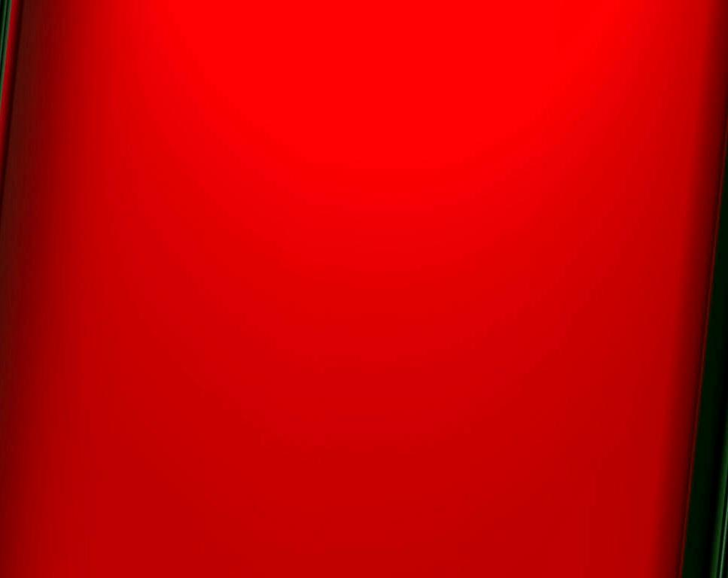
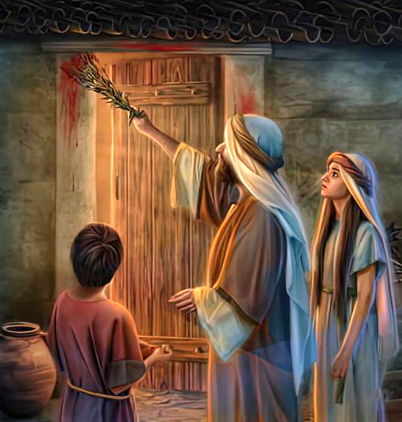
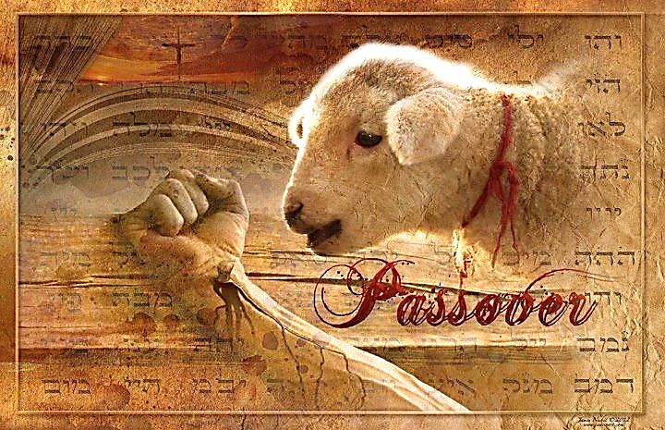
十番目の災いは、神の指示に従わなかったエジプトのすべての家族を襲った。それは突然ではなく、何日も前から告げられていた。
それは実際、信仰の試練でした。その夜、誰も死ぬ必要はなかったのです。誰もが自分の長子の命を救う機会を持っていたのです。
小羊だけが裁きを受け、小羊だけが死ぬことになっていた。小羊の血だけが、滅ぼす者を通り過ぎさせるのだ。なぜか？それはキリストだけが救うからだ。そして、このことは世代から世代へと、主が来られるまで、記憶されるべきものだった。
もう一つの災い (出 11章)
過越 (出 12:1-16)
「ペサハ（過越祭）」(出 12:17-23)
継承する (出 12:24-28)
神の裁き (出 12:29-30)

Slide 5


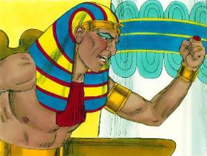
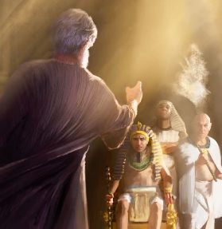
もう一つの災い
主はモーセに言われた、「わたしは、なお一つの災を、パロとエジプトの上にくだし、その後、彼はあなたがたをここから 去らせるであろう。彼が去らせるとき、彼はあなたがたを、 ことごとくここから追い出すであろう。 (出エジプト記 11:1 )
三日間の暗闇の後、ファラオはモーセに怒り、宮殿に来ることを禁じました（出10:28）。
神の審判の時が来た(出 12:12):
高慢、傲慢、搾取的な者には：罰と、強奪されたものを返す 義務がある (出 11:4-5, 24)
神の命令に従う者は、 罰を免れ、解放される （出11:7-8）
しかし、モーセはこの命令に 従うことができませんでした。ファラオの長子の命がかかっていたからです。ファラオの「神」（出7:1）としての立場から、モーセはファラオがこれから行うことを警告しなければなりませんでした（アモ3:7）。
モーセは怒りに駆られ、ファラオの前から立ち去った。ファラオの頑固さと、その決断が招いた結果に憤慨したのだ。モーセを尊敬していたにもかかわらず、多くのエジプト人は警告に耳を傾けようとしなかった（出11:3）。

Slide 6
バランスが取れないなら、
正義よりも愛に偏ったほうが
よいのでしょうか。

Slide 7

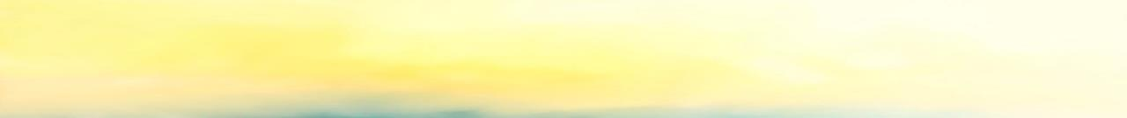
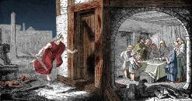
過越し
あなたがたはイスラエルの全会衆に言いなさい、『この月の十日におのおの、その父の家ごとに小羊を取らなければならない。すなわち、一家族に小羊一頭を取らなければならない。(出エジプト記 12:3)
神は、滅ぼす者が
「過ぎ越し」（ペサハ、過越し）て長子が死なないようにするために、彼らが何をしなければならないかを詳細に 説明しました。
10日には、各家族、または複数の家族のために、傷のない小羊を1匹ずつ取っておくことに なっていました。（出12:3-5）
14日、夕暮れ時に彼らはそれを犠牲として 捧げることになっていた（出12:6）
彼らは戸口の柱と鴨居に血を塗らなければ ならなかった（出12:7）
彼らは、完全に焼いた肉を、種を入れないパンと苦菜とともに食べなければならなかった。（出 12:8-10）
彼らが急いでそれを食べている間に、彼らは 着替えて出かける準備をしなければなら なかった。（出12:11）
エジプトを出てからも、彼らは7日間、種を 入れないパンを食べ続けなければならなかった。（出 12:15）
神は、ご自分の民が 神の恵みを理解し、 神を礼拝できるように備えられました （出 12:27下句）。

Slide 8
神が過去にしてくださった善を常に覚え、 将来もまた神があなたに
善をおこなってく ださると信じることは、
なぜそれほど大切なのでしょうか。

Slide 9

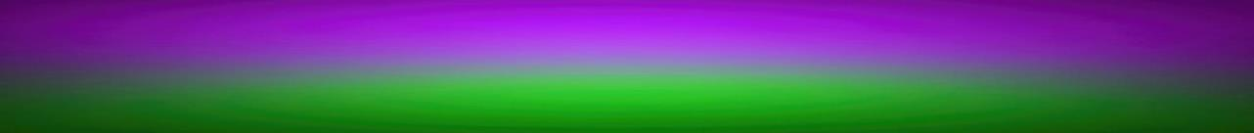
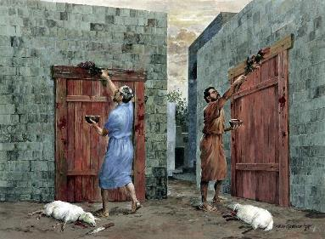
過越し
そこでモーセはイスラエルの長老をみな呼び寄せて言った、「あなたがたは急いで家族ごとに一つの小羊を取り、その過越の獣をほふらなければならない。 (出エジプト記 12:21)
14日の儀式では、血と酵母という二つの要素が重要な役割を果たしました。
彼らは家から酵母を取り除き、酵母を入れないパン（無酵母パン）を焼くように命じられました。出発が迫っていたため、出発の初期段階では酵母は与えられませんでした（出12:17–20）。この酵母は罪の象徴であり、無酵母パンは キリスト・イエスにおける新しい命を象徴 しています（2コリ5:6–8、5:17）。
血は救いの要素でした。それは、裁きの際、神が私たちの罪の 宣告を「見逃す」ために、 十字架上で流されたイエスの 血を象徴していました。
（1ヨハネ 1:7、2:1-2）
血を振りかけるヒソプ（出 12:22）は、
罪の清めの象徴です （詩 51:7）。

Slide 10
罪を償うために神ご自身である
イエスの血が必要だったという事実は、
罪が実のとこ ろどれほど悪いものなのか
私たちに何を教えているのでしょうか。

Slide 11

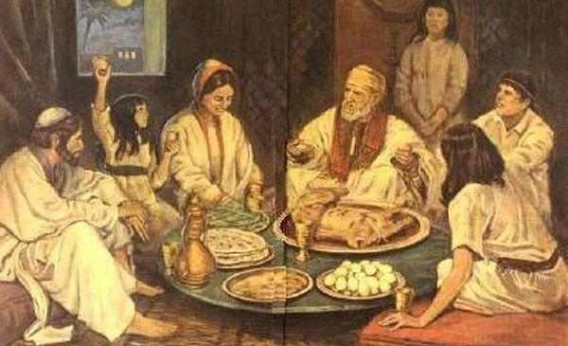
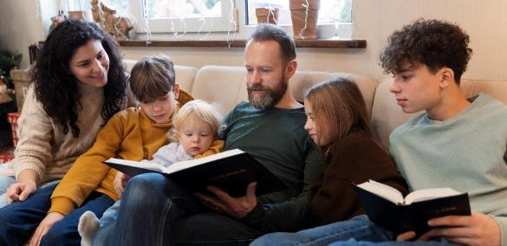
継承する
あなたがたはこの事を、あなたと子孫のための定めとして、永久に守らなければならない。(出エジプト記 12:24)
神はヘブライ人の家族をエジプトから連れ出す前から、毎年子供たちに歴史を語り伝えることによって歴史を保存するように教えていました（出 12:24-27）。
それ以来、過越祭は家族のお祝いとなり、親が子供たちに神の知識を伝える機会となりました。
解放の物語は、一人称で詳しく説明されなければなりませんでした（申 26:5-9）。
これは私たちにとって非常に特別な教訓です。私たちは子供たちに信仰を伝えなければなりません。神が 歴史の中でだけでなく、私たち自身の人生においても何をしてくださったかを子供たちに伝えなければ なりません。私たちは神にひれ伏し、礼拝しなければ なりません（出12:27）。

Slide 12
出エジプト記12:24～28を読んでください。
24あなたたちはこのことを、あなたと子孫のための定めとして、永遠に守らねばならない。 25また、主が約束されたとおり あなたたちに与えられる土地に入ったとき、この儀式を守らねばならない。 26また、あなたたちの子供が、『この儀式には どういう意味があるのですか』と尋ねるときは、 27こう答え なさい。『これが主の過越の犠牲である。主がエジプト人を 撃たれたとき、エジプトにいたイスラエルの人々の家を過ぎ越し、我々の家を救われたのである』と。」
民はひれ伏して礼拝した。 28それから、イスラエルの人々は 帰って行き、主がモーセとアロンに命じられたとおりに行った。
ここでどんな重要な点が述べられ ていますか。

Slide 13
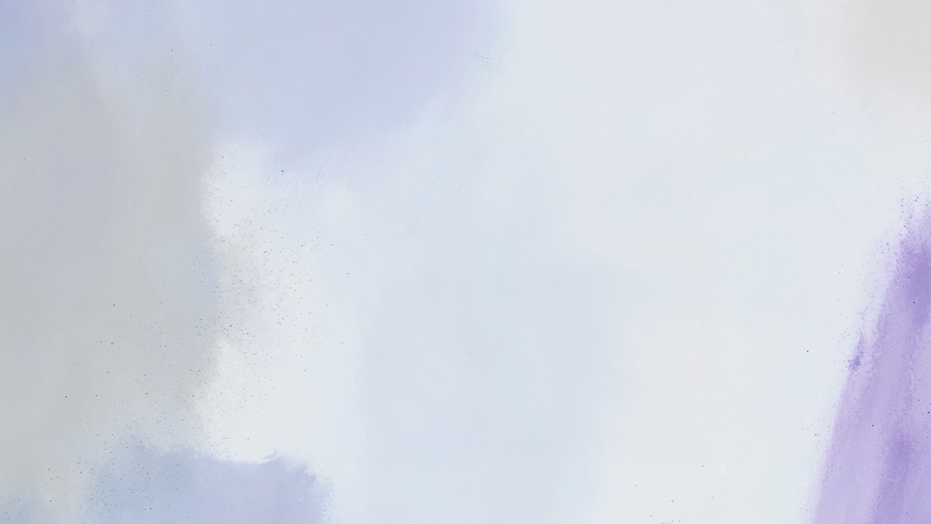

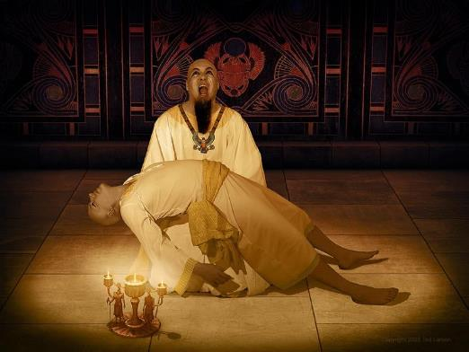
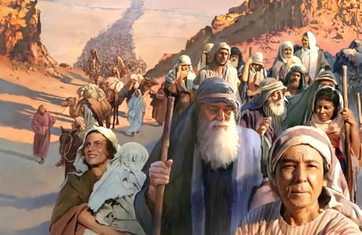
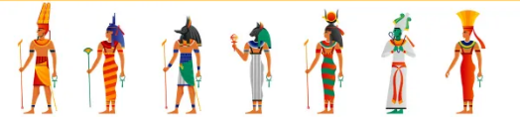
神の裁き
夜中になって主はエジプトの国の、すべてのういご、すなわち位に座するパロのういごから、地下のひとやにおる捕虜のういごにいたるまで、また、すべての家畜のういごを撃たれた。(出エジプト記 12:29)
ファラオはヘブライ人の男の子を例外なく皆殺しにするよう 命じました（出 1:22）。神は長子のみを条件付きで死なせ ました（出 12:29）。子羊の血が塗られなかった家では、 少なくとも一人は死にました（出 12:30）。
神の裁きはエジプトの神々に完全に降りかかり、ファラオはその代表者でした（出 12:12）。
エジプトの神々は誰も助けようと手を挙げず、ファラオも災害を防ぐために何もできなかった。
ファラオの場合と同様に、私たちの罪は他者に悪影響を及ぼす可能性があります。しかし、モーセの場合と同様に、私たちの忠実さと揺るぎ ない態度は多くの人を救うことが できます。

Slide 14
あなたはほかの人の罪によって
どんな苦しみを受けてきましたか。
あるいは、あなた の罪によって
ほかの人はどんな苦しみを
受けてきたでしょうか。
私たちの唯一の希 望は何でしょうか。

Slide 15

「イスラエル人の誰かがエジプト人の家にいるのを見つけると、滅ぼす天使の手によって倒れるからである。彼らはまた、過ぎ越しの祭りを儀式として守るように指示され、彼らの 子供たちがそのような礼拝の意味を尋ねるときには、 エジプトでの彼らの素晴らしい保存を彼らに伝えるようにと言われた。滅ぼす天使が夜、人の初子と獣の初子を殺すために出て行ったとき、彼らの家の上を通り過ぎた。[…] 彼らは、神の使いがエジプト人の初子を殺すその恐ろしい夜に、 家族とともにイスラエル人の家に来ることを許されたいと願った。彼らは、自分たちが崇拝してきた神々は知識もなく、救う力も滅ぼす力もないと確信していた。イスラエル人は、信じるエジプト人を家に迎えた」。
EGW ( Spiritual Gifts, vol. 3, p. 223)（非公式訳）

